Slide 1
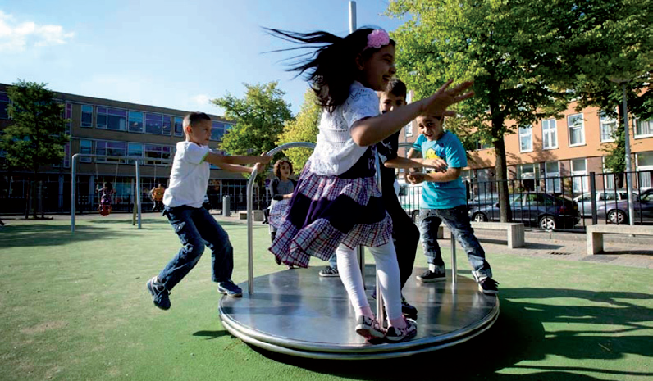
Rol onderzoek ontwikkelen effectieve beleidsinterventies: Theory of Change in de praktijk
Casus onderzoek Sociale Teams Rotterdam

Slide 2
Inleiding
Ontwikkelen evidence based/informed sociaal beleid stelt:
bijzondere eisen aan onderzoek en uitvoering beleid
ter illustratie onderzoek Sociale Teams
Onderzoek en Business Intelligence

Slide 3
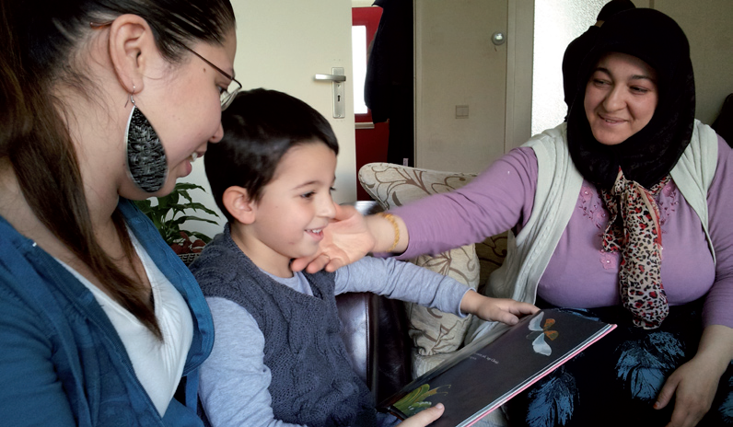
Sociale Teams
Sociale Teams:
scheppen veilig en positief ontwikkelingsklimaat kinderen
bij probleemgezinnen (in achterstandsbuurten)
middels het bieden van ondersteuning bij het op orde krijgen van de basis van het gezin (o.a. inkomen en schulden/ rondkomen, scholing, werk, huisvesting, sociale en maatschappelijke participatie, verzorging en opvoeding kinderen)
Onderzoek en Business Intelligence

Slide 4
Sociale Teams
Project
1 oktober 2010 (4 teams 6 focuswijken), tot eind 2013
600-800 risicogezinnen per jaar
ontwikkelen effectieve vroegtijdige,preventieve aanpak multiprobleemgezinnen (mpg).
Interventie
Praktisch, kort (6-9 maanden), outreachend, intensief, gefaseerd, integraal en eventueel aanvullend op gezinscoaching.
Basis op orde (financ., huisv., huishouden, opvoed., part.)
Probleemreductie en vergroten zelfredzaamheid
Onderzoek en Business Intelligence

Slide 5
Onderzoek
Doel van het onderzoek
Bijdrage leveren aan het ontwikkelen van een (bewezen) effectieve methodiek Sociale Teams.
Centrale probleemstelling:
Werkt de methodiek van de “Sociale Teams” in Rotterdam, voor welke groepen en onder welke condities?
Onderzoek en Business Intelligence

Slide 6
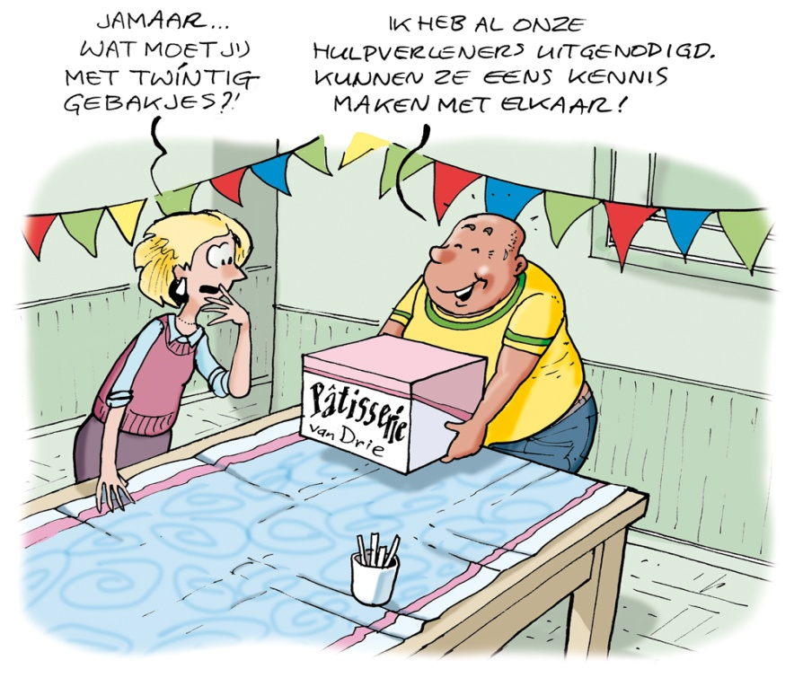
Onderzoeksmethode
Kenmerken interventie
(deels) nieuw en in ontwikkeling
complex
variatie in uitvoering
Theory of Change
defines all building blocks (outcomes, results, accomplishments, or preconditions) required to bring about a given long-term goal
map known as a pathway of change/change framework, which is a graphic representation of the change process. (http://www.theoryofchange.org/)
www.rotterdam.nl/onderzoek

Slide 7
Theory of Change
Reden ToC-benadering en geen RCT-design
interventie is moeilijk af te bakenen
doelen en werkwijze liggen niet vast
effectiviteit werkwijze (sterk) afhankelijk van de (veranderende) omstandigheden waaronder de interventie plaatsvindt (condities)
Onderzoek en Business Intelligence

Slide 8
Werkwijze
Kenmerken onderzoek
Resultaat- en procesanalyse
“Werkt de methodiek van de Sociale Teams, voor welke groepen en onder welke condities?”
2. Ontwikkelingsgericht
Praktijkgericht en theoriegestuurd (ToC, RE),
cyclisch (onderzoek-methodiek/werkwijze-onderzoek) en
gefaseerd (exploratie, evaluatie, afronding)
3. Voorwaarden
Breed draagvlak voor onderzoek
Vertrouwen, openheid en betrokkenheid actoren
Onderzoek en Business Intelligence

Slide 9
Cyclisch proces
Onderzoek
Methodiek
en organisatie
Werkwijze
Onderzoek en Business Intelligence

Slide 10
Werkwijze
Globaal overzicht
2010 - 2011 Opstellen interventietheorie (doelen en mechanismen, Theory of Change) en eerste resultaten;
2012 - medio 2013 Toetsen en bijstellen interventietheorie;
Bestandsanalyses, literatuuronderzoek, interviews stakeholders, focusgroepen, enquête deelnemers (3 metingen), casusonderzoek deelnemers (3 metingen) en uitvallers;
September 2013 eindrapportage.

Slide 11
Werkwijze
Exploratieve fase (oktober 2010 - eind 2011),
opstellen interventietheorie:
vaststellen belangrijkste doelen ST alsmede wijze waarop men die denkt te behalen (mechanismen)
eerste resultaten en ervaringen betrokkenen
doelen en mechanismen vastleggen in een veranderings- of interventietheorie
Onderzoek en Business Intelligence

Slide 12
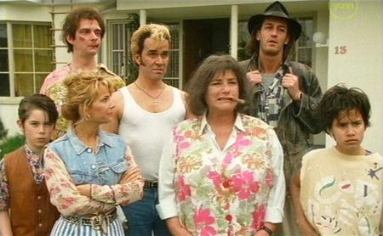
Interventietheorie
Onderzoek en Business Intelligence

Slide 13
(Optimale ontwikkeling
Kinderen)
Bijkomend maatschappelijk rendement
Afname:
- (jeugd) criminaliteit
- overlast
- werkloosheid
- uitkeringen
Gezond gezin
Kansrijk, veilig gezin, inachtneming rechten van het kind (o.a. veilig, rust en regelmaat, primaire levens­behoeften, stimulerende opvoedomgeving)
Basis op orde (probleemreductie en zelfredzaamheid)
- behalen korte termijn doelen leefgebied 1 t/m 3
Ontlasten en inzet extra gezinscoaches
(o.a. IKGG, VIG, IBAG, GAAF)
Begeleiding gezinscoaches uitsluitend gericht op leefgebieden 4 en 5
Competenties
“Zelf kunnen”
Motivatie
“Zelf willen”
Gelegenheid
Goede aansluiting backoffice en hulpverlening
- SoZaWe (WP en KBR
- AMW
- SMW
- JOS
- CJG
- GGD
- etc.
Begeleiding ST leefgebieden 1 t/m 3
Participatie (c)
Integraal
Systeemgericht
Vraaggericht
Ontwikkeling/ opvoeding (b)
Aanpak meest urgente problemen en risico’s (a)
Inventarisatie (huisbezoek ST)
Leefgebied 1
Financiën en werk
Leefgebied 2
Ontwikkelings­kansen
Leefgebied 3
Huishouden op orde
Leefgebied 4
Sociaal psychologische vraagstukken
Leefgebied 5
Contact met politie en justitie
Onderzoek en Business Intelligence

Slide 14
Vervolg
Toetsingsfase (begin 2012 - medio 2013)
formuleren toetsbare hypothesen en meetbare indicatoren
theoretische toetsing (literatuuronderzoek)
empirische toetsing (casusonderzoek, bestandsanalyse, enquête)
bijstellen interventietheorie
Onderzoek en Business Intelligence

Slide 15
Vragen en opmerkingen
Contactgegevens:
Onderzoek en Business Intelligence
Website: www.rotterdam.nl/onderzoek
E-mail: a.hekelaar@rotterdam.nl
Telefoon: 010-498 29 16
www.rotterdam.nl/onderzoek

